Slide 1

نظام تسجيل الحضور العادل

Slide 2


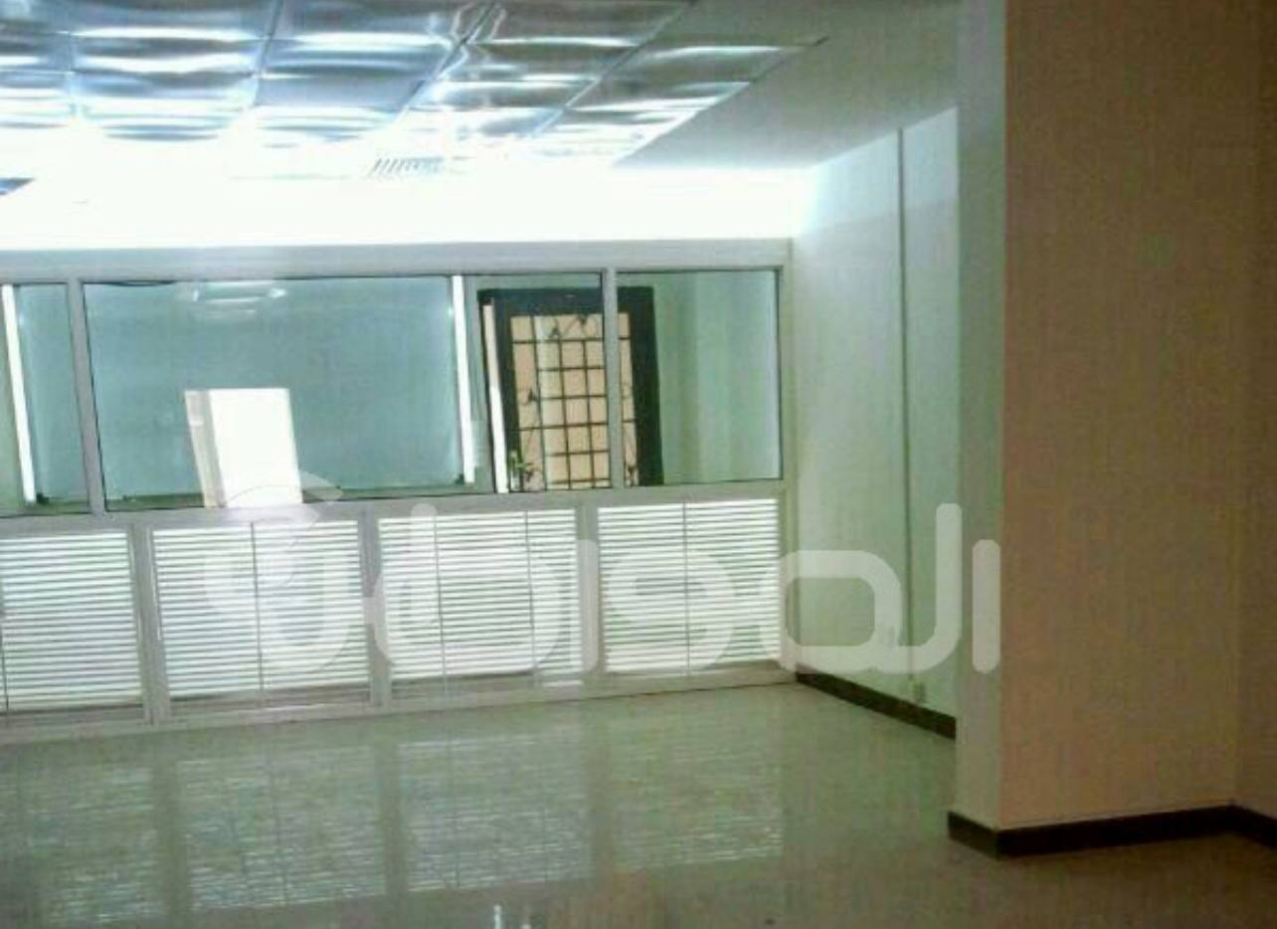
المشكلة الواقعية في تسجيل الحضور
• غياب العدالة في تسجيل حضور الطالبات بسبب:
• وجود حاجز زجاجي بين الطالبات والدكتور
• مشاركة الاسم بين الطالبات
• صعوبة الاعتراض على الحضور الغائب أو المشكوك
• مثال واقعي:
“حدثت حالات في الجامعة حيث حضرت الطالبة المحاضرة نيابة عن صديقتها الغائبة، مما أثر على العدالة في تسجيل الحضور.”

Slide 3

Attendly الهدف من
• تسجيل حضور الطالبات بشكل عادل وشفاف
• تقليل الغش والمشاركة غير المصرح بها
• تمكين الطالبات من رفع اعتراض بسهولة

Slide 4
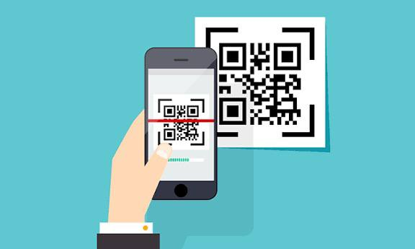
خطوات تسجيل الحضور (واجهة الطالبة)
• فتح الرابط على الهاتف داخل نطاق الجامعة
• مسح باركود لكل جلسة
• تسجيل الاسم لأول مرة على الجهاز
• بعد المسح، تظهر حالة الحضور:
• حاضر موثوق (أخضر)
• حاضر مشكوك (أصفر)
• غائب (أحمر)
• رفع اعتراض بالصورة/فيديو عند الحاجة

Slide 5
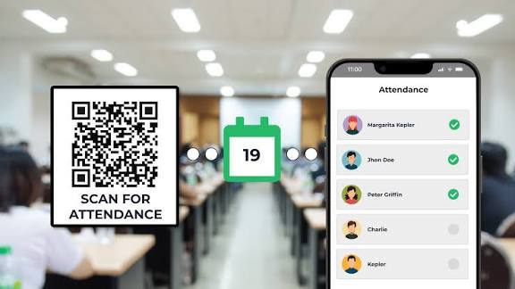
خطوات متابعة الحضور (واجهة المعلم)
• لوحة الحضور تعرض لكل طالبة:
• الاسم والرقم الجامعي.
• الحالة الحالية (موثوق / مشكوك / غائب) بالألوان.
• أي اعتراضات مرفوعة مع صور أو فيديوهات.
• يمكن للمعلم التأكد والموافقة على الاعتراضات.
•اعطاء الاذن بربط الحساب بجهاز جديد.

Slide 6

Attendlyحل المشكلة مع
• موقع خارجي لتسجيل الحضور
• كل جهاز يسجل طالبة واحدة فقط
• منع مشاركة الأجهزة والاسم
• آلية اعتراض موثوقة بالصورة/فيديو

Slide 7
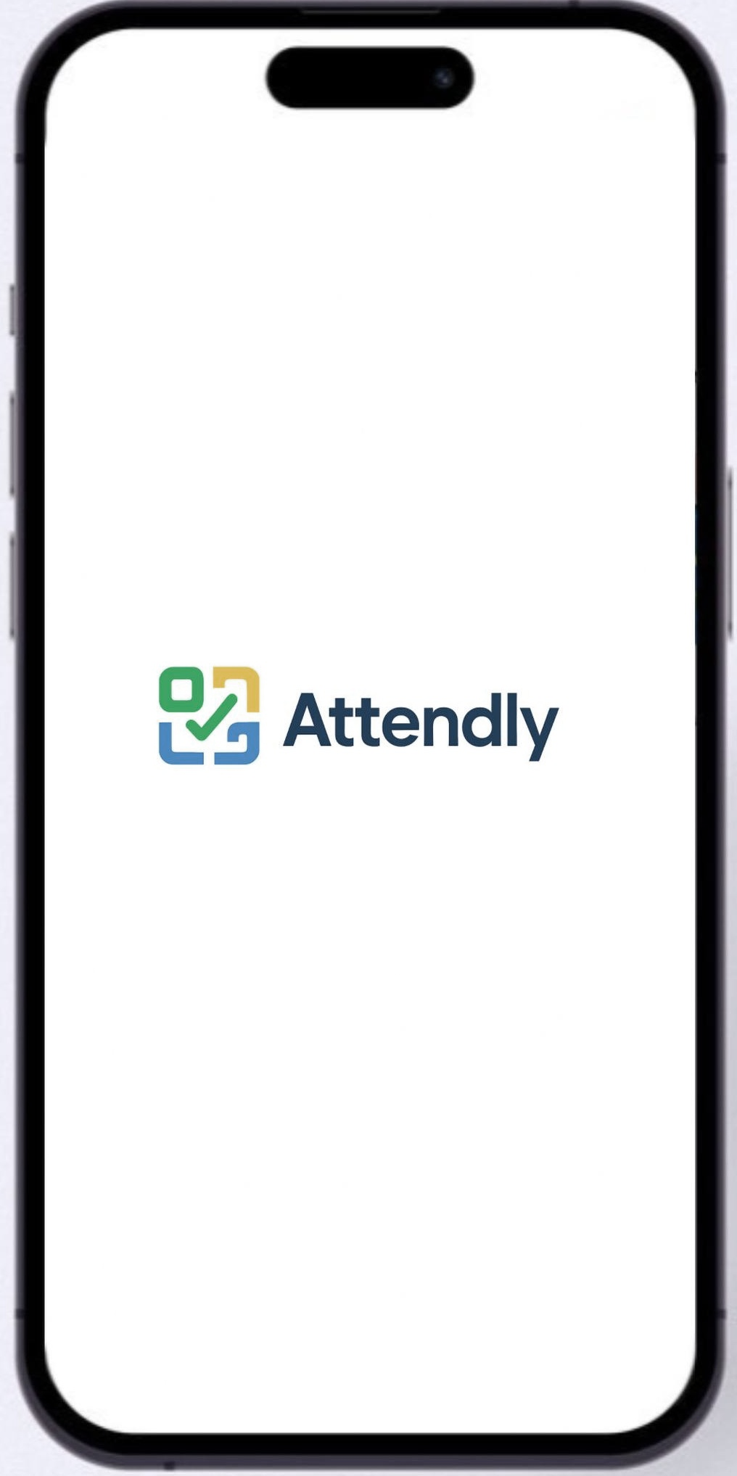

خلاصة المشروع
•آتندلي = حل عملي وبسيط لتسجيل حضور الطالبات بشكل عادل وشفاف
•واجهة الطالبة سهلة وبسيطة، وواجهة المعلم واضحة لمتابعة الحضور
•نظام ألوان واضح للحضور:
•أخضر = حاضر موثوق
•أصفر = حاضر مشكوك
•أحمر = غائب

Slide 8

Attendly
Sarah Farhan Al-anazi
202310994
•هذا المشروع ابتكار شخصي من تصميمي
•جميع الأفكار والمحتوى في العرض تعكس مجهودي الشخصي
•المشروع يمثل ملكيتي الفكرية كمبتكرة له
ملاحظة : العرض الحالي هو شرح موجز وسطحي ومختصر للفكرة لتوضيح الهدف وآلية العمل، وليس تفصيلًا تقنيًا كاملًا للنظام.

